Slide 1
研究設備マスタープランアンケート説明会
2019年9月13日（金）
五十嵐地区：14:40~ 旭町地区：17:00~
2019年度研究設備マスタープラン策定のための要望設備アンケート調査
研究者個人アンケート
共用設備基盤センター・設備戦略企画室
村上 幸弘

Slide 2
はじめに
新潟大学における設備整備の基本原則
基本原則
Ⅰ | 新潟大学における設備整備は、第3期中期目標・中期計画、年度計画及び「新潟大学の将来展開に向けた機能強化基本戦略」等に基づくことを原則とする。
Ⅱ | 中でも研究設備については、第3期中期目標「研究の質を向上させるとともに、社会からの要請等に柔軟に対応できる研究支援体制を構築する」の実現のため、大型設備等の計画的整備及び共用化を図る事を原則とする。
Ⅲ | 整備に要する財源は自己財源の確保に努めるが、高額な設備については、外部資金の活用や概算要求等による整備資金の獲得も視野に入れて計画を策定する。

Slide 3
はじめに
新潟大学における設備の整備方針
設備種別(実施主体)
教育設備
研究設備(研究推進機構共用設備基盤センター)
医療機器設備(医歯学総合病院)
設備種別 | 設備の整備方針
研究設備 | 研究設備は、学内及び学外共同利用とすることを原則とする。 特定の研究分野に必要とされる設備の整備については、外部資金を活用することを原則とする。 全教員に対するアンケート調査から得られた集計結果を基に、共用設備基盤センター運営委員会で審議を行い、設備整備の年次計画である「研究設備マスタープラン」を策定する。 共用化が困難な設備であっても、本学の研究の強化に資すると認められる設備は対象とする。 学内予算において、毎年5,000万円程度の財源を確保して、計画的に整備を行うこととしている。

Slide 4
研究設備マスタープラン
研究設備マスタープランとは
新潟大学の中期目標・中期計画を支援し、研究基盤を合理的かつ効率的に整備することを目的として、本学の研究者の合意に基づき策定される中・大型研究設備の整備計画。
対象となる設備
研究設備を対象とする。
(教育用設備のうち教育を主たる目的とする設備と医療用設備
とは含まない)
価格が1,000万円以上を目安とする設備。
全学共用設備（複数の部局共用）を原則とする。
(単一部局内共用設備、非共用（専有）設備でも大学の研究強化に資
する設備と判断される場合は対象とする。)

Slide 5
研究者個人アンケート
アンケートの目的
研究設備を必要とする全教員を対象として、要望する研究設備のアンケート調査を行い、本学が必要とする研究設備と研究者の動向を把握し、研究設備マスタープラン策定の基礎資料として活用する。
(現在、平成29年度のアンケートで1位にランキングされた研究設備は導入が決定され、また、 平成30年度のアンケートで1位にランキングされた研究設備についても導入に向けて調整を始めています。)
対象となる設備(研究設備マスタープランの対象となる設備)
研究設備を対象とする。
価格が1,000万円以上を目安とした設備。
全学共用設備を原則とする。
法令に基づき整備すべき設備、部局の戦略上必要な設備、共用施設の運営に必要な設備は研究者個人アンケートの対象とはせず、施設・部局アンケートを別途実施して対応する。

Slide 6
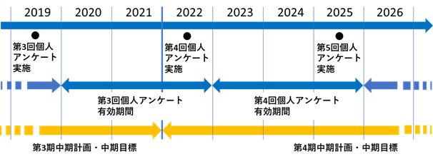
アンケート実施及び取扱方針
◆研究者個人アンケートは中期目標・中期計画の初年度及び中間年度(3年毎)に
実施し、研究設備マスタープランを更新する。
研究者個人アンケートは2段階調査
要望研究設備のリスト化を目的とする「1次アンケート」( 研究代表者を対象)
1次アンケートで得られた設備リストへの投票を行う「2次アンケート」
(本学の全教員を対象)
アンケート結果の有効期限：
アンケート実施の翌年度から次のアンケート実施年度までの3年間
(新たにアンケートを実施した翌年からは新規アンケート結果を有効とする。)
研究者個人アンケート実施計画

Slide 7
アンケート実施及び取扱方針
有効期間(3年間)での設備導入目標は、アンケート上位の3設備とする。
7500万円(※)を目安として、それを超える金額の要望設備を要望設備(高額)
とする。
※：有効期間(3年間)で学内予算において確保できる財源額の概ね 1/2の金額。
要望設備(高額)について、下記条件①、②を満たす設備を概算要求設備とする。
①要望設備(高額)の得票1位。
②要望設備(高額)を除く個人アンケートの上位5番目と同等以上の得票を得ている。

Slide 8
アンケート調査の概要：1次アンケートと2次アンケート
研究者個人アンケート*の流れ
(*アンケートの実施方法はインターネットアンケートとする。)
①
１次アンケート
研究代表者が対象
9月上旬～10月上旬：１ヶ月間
②
1次アンケート結果開示
(要望設備リスト開示)
10月下旬～11月下旬：１ヶ月間
③
２次アンケート
全学の教員が対象
11月下旬～12月下旬：１ヶ月間
要望研究設備を設備グループに分類、リスト化
「要求設備見直し」と「意見交換」
リスト化された設備に投票
・昨年度の2次アンケートの結果を
2018年度要望設備リストとして利用
・更新・新規導入区分無し
・リストに記載の無い設備を要望する場合
のみ要回答 (2設備まで要望回答可)
設備グループでのブラッシュアップ無し
設備の要望状況の確認、要望設備の意見交換・見直しのため、1次アンケート結果開示期間を設定
(提案者情報、要望設備情報の開示)
・2設備まで投票可
・同一設備への重複投票無し
④
共用設備基盤センターが
アンケート結果を集計・評価※
12月下旬～3月下旬
⑤
共用設備基盤センター運営委員会を経て、要望設備順位を学長が決定
アンケート結果の評価と優先順位付け
要望研究設備の最終的順位付け
・順位付けに際して設備グループ毎の合計評価は行わない
※評価項目
各設備の要求者数（必要性）
コストパフォーマンス（購入価格/要求者数）と購入価格（経済性）
共用化区分（全学共用設備、部局内共有設備、非共有（専有）設備、機能強化設備）（共用性）
中期目標・中期計画との整合性

Slide 9
1次アンケートの方法
研究室、講座など研究単位を代表する教授あるいはそれに準ずる代表者をアンケートの対象者とする。
回答と集計を容易にするためネットワークアンケートを実施する。
昨年度2次アンケートで得票のあった設備を2018年度要望候補設備としてリスト(2018年度要望設備リスト※)を参考資料とする。
2018年度要望設備リストに記載の無い設備を要望する場合にはその要望設備を回答出来るものとする。
回答する者は、後日連絡をとる必要が生じる場合があるので、連絡先（電話番号、e-mailアドレス、所属、職位）の記載を必須とする。
2018年度要望設備リストに記載の無い設備を要望する場合、アンケートに対して2つまでの設備を回答可とし、それら設備に優先順位は付けない。
※：共用設備基盤センターホームページからダウンロードできます。

Slide 10
1次アンケートの方法
「1次アンケート記入要領」をご確認の上、1次アンケートご回答いただきますようお願い申し上げます。

Slide 11
1次アンケートの集計と集計結果の開示
今年度の1次アンケートの結果に基づき2018年度要望設備リストに本１次アンケートの回答として挙げられた要望設備を追加し、設備グループごとに分類した2019年度要望設備リストを作成する。
学内に対して、2019年度要望設備リスト及びリストに記載された設備の提案者に関する情報を開示する。
但し、提案者の個人情報（氏名、職位、所属、連絡先）は、提案者からの開示拒否がない場合にのみ開示するものとする(※)。
※：今年度1次アンケートに回答する教員には、アンケート実施時に個人情
報の開示可否確認を行う。また、昨年の1次アンケートの回答者につい
ては昨年度の開示可否確認に対する回答を基に開示可否を決定する。

Slide 12
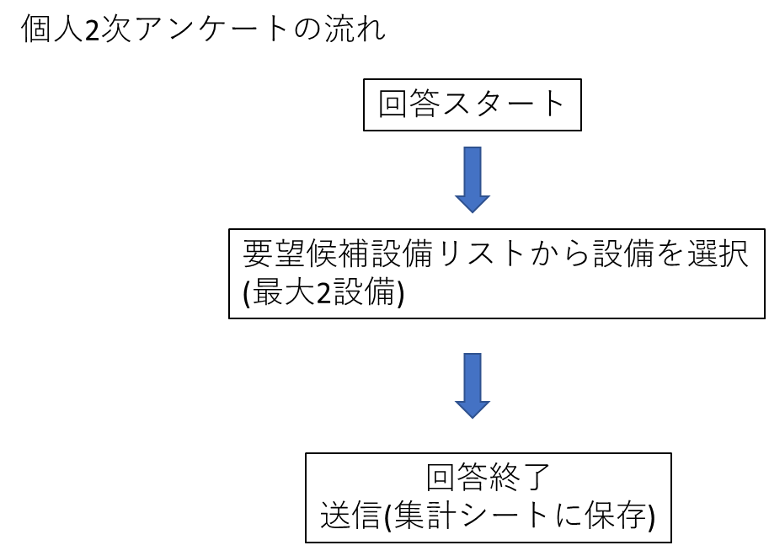
2次アンケートの方法
本学の全教員を対象とする。
2019年度要望設備リストの設備に対する投票(2設備まで)とする。
（優先順位は付けない）
回答者の氏名、職位、所属、連絡先（e-mailアドレス、電話番号）の記入は必須とする。
投票に際しては、同一設備に重複しての投票はできないものとする。

Slide 13
2次アンケートの集計とランキングの方法
要望設備について、回答者数、共用化の程度に応じた係数及び経済性に応じた係数を用いて、それぞれの設備を評価し、設備評価スコアとする。
(必要性)
(共用性)
(経済性)
2019年度要望設備リストの各設備に対する得票数を設備の回答者数とする。
共用区分（専有設備（C1）、強化設備(C2)、単一部局内での共用(C3)、2部局以上の共用(C4)）に応じて、それぞれ、1、1.3、1.7、2の共用化係数を与える。
要望設備ごとに価格（定価）/回答者数比を計算し、その逆数が高い順に3つに区分し（それぞれE1、E2、E3（仮称））、高い順に1.2、1.1、1の経済性係数を与える。
ランキングの上位20位以内の設備について、専門委員会で大学中期計画との整合性を踏まえ、総合的な観点から再評価を行い、要望設備ランキング案を作成する。
共用設備基盤センター運営委員会を経て、要望設備順位を学長が決定する。

Slide 14
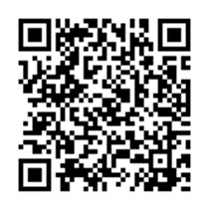
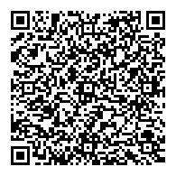
アンケート実施時期と問い合わせ先
１次アンケート回答期限：10月18日（金）
URL アドレス： https://forms.gle/oBKXHToNXyDr1J4U8
問合せ先： 共用設備基盤センター設備戦略企画室 村上 幸弘 内線: 025-262-7313
e-mail: y_murakami@cc.niigata-u.ac.jp
回答にあたっては、以下をよくお読み下さい。
1次アンケート記入要領
研究設備マスタープラン策定のためのアンケート実施要項
研究設備マスタープラン概要_ポンチ絵
2018年度要望設備リスト
共用設備基盤センターのホームページからダウンロードできます：https://www.irp.niigata-u.ac.jp/business/ccrf/ccrf-planning/
パソコンの他、スマートフォンやタブレットなどの携帯端末でも回答できます。

Slide 15
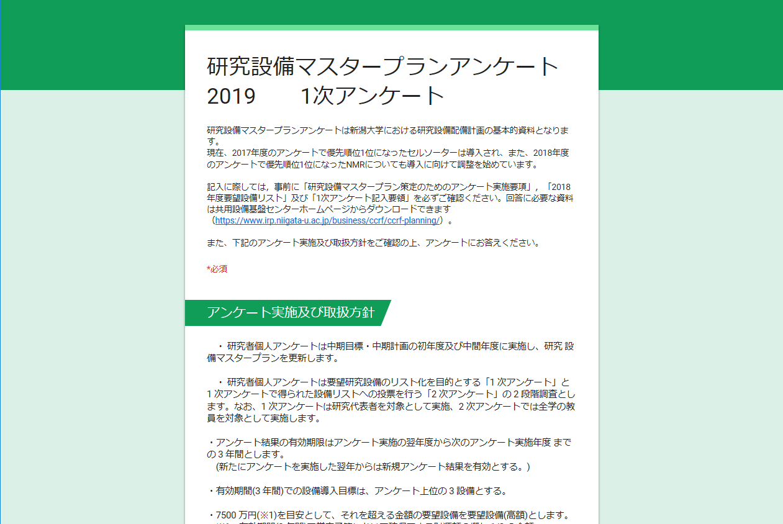
アンケートの方法：1次アンケートのWeb page

Slide 16
要望設備に関する記入事項（回答前の準備事項）
1. 要望設備の詳細（機種名、メーカー名、定価）。なお、昨年度の要望資料一覧は2018年度要望設備リストを参照する。
2. 設置場所
3. 共用区分（共用設備か非共用（専有）設備の区別）

Slide 17
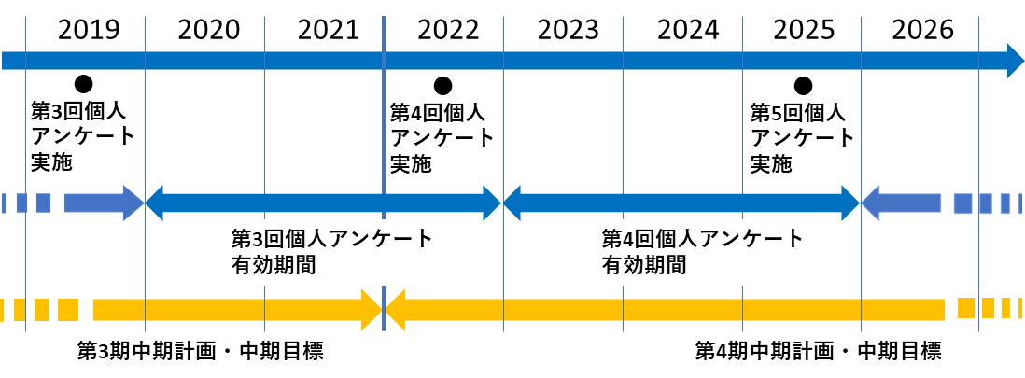
研究設備マスタープラン策定方法について：研究者個人アンケート
【設備マスタープランとは】
1,000万円以上の研究設備を対象とした整備計画。個人アンケートでは２段階のアンケートを実施し、必要性、経済性、共用性による要望設備の定量的評価に加えて、中期目標・中期計画との整合性を踏まえて、要望設備の順位付けを行い設備マスタープランとする。本アンケートは中期計画・中期目標期間の初年度及び中間年度に(3年毎)実施し、マスタープランを更新する。
●有効期間：アンケート実施の翌年度から次回アンケート実施年度までの3年間とする（右図参照）。
●有効期間(3年間)での設備導入目標：アンケート上位の3設備とする。
●要望設備の金額：7500万円(*)を目安としてそれを超える金額の要望設備を要望設備(高額)とする。
*有効期間(3年間) で学内予算において確保できる財源額の概ね1/2の金額
● 要望設備(高額)の取扱：以下、条件を満たす設備を概算要求設備とする。
①要望設備(高額)の得票1位
②要望設備(高額)を除く個人アンケートの上位5番目と同等以上の得票を得ている
研究者個人アンケート*の流れ
(*アンケートの実施方法はインターネットアンケートとする。)
①
１次アンケート
研究代表者が対象
9月上旬～10月上旬：１ヶ月間
②
1次アンケート結果開示
(要望設備リスト開示)
10月下旬～11月下旬：１ヶ月間
③
２次アンケート
全学の教員が対象
11月下旬～12月下旬：１ヶ月間
要望研究設備を設備グループに分類、リスト化
「要求設備見直し」と「意見交換」
リスト化された設備に投票
・昨年度の2次アンケートの結果を
2018年度要望設備リストとして利用
・更新・新規導入区分無し
・リストに記載の無い設備を要望する場合
のみ要回答 (2設備まで要望回答可)
設備グループでのブラッシュアップ無し
設備の要望状況の確認、要望設備の意見交換・見直しのため、1次アンケート結果開示期間を設定
(提案者情報、要望設備情報の開示)
・2設備まで投票可
・同一設備への重複投票無し
④
共用設備基盤センターが
アンケート結果を集計・評価※
12月下旬～3月下旬
⑤
共用設備基盤センター運営委員会を経て、要望設備順位を学長が決定
※評価項目
1．各設備の要求者数 (必要性)
2．コストパフォーマンス(購入価格/要
求者数)と購入価格 (経済性)
3．共用区分(全学共用設備、部局内共用
設備、非共用(専有)設備、機能強化設
備) (共用性)
4．中期目標・中期計画との整合性
アンケート結果の評価と優先順位付け
要望研究設備の最終的順位付け
・順位付けに際して設備グループ毎の合計評価は行わない

Slide 18
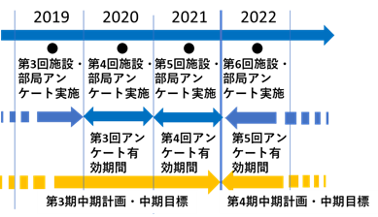
研究設備マスタープラン策定方法について：施設・部局アンケート
【施設・部局アンケート対象設備】
研究者個人アンケートでは対象とはなりにくい研究設備で、施設・部局の研究戦略上必要な設備、共用施設の運営に必要な設備、法令に基づき整備すべき設備を対象とする。教育を主たる目的とする設備と医療機械設備は対象としない。
施設・部局アンケートは毎年実施し、マスタープラン更新を行う。
●アンケート有効期間：アンケート実施の翌年度の1年間とする（右図参照）。
● アンケートの取扱：共用設備基盤センターにて施設・部局アンケートの集計・評価に基づく設備ランキング案を作成する。
概算要求(基盤設備)の設備の基礎資料として用いられる。
●アンケート実施頻度：概算要求(基盤設備)の設備選定に際して、政府の方針等の状況を考慮する必要があること、
法令改正等に基づき整備すべき設備があることから、毎年実施とする。
施設・部局アンケートの流れ
①
文書によるアンケート
施設・部局が対象
11月下旬～12月下旬：１ヶ月間
②
共用設備基盤センターが
アンケート結果を集計・評価※
12月下旬～1月下旬：１ヶ月間
③
共用設備基盤センター運営委員会で審議
1月下旬～3月下旬
施設・部局の要望設備調査
要望設備（1設備）を回答。
概算要求の対象となる設備も含める(所要額1千万～3億円)
アンケート結果の評価と順位付け
共用設備基盤センター長のもと、センター専任教員が評価とランキングを行う。
共用設備基盤センターの
ランキング案作成
※評価項目
1．共用性
2．重要性 (中期目標・中期計画との整合性)
3．緊急性 (法令、既存設備の老朽化など)
4．個人アンケートで要望されている場合はそのランキング結果
更新と新規導入設備区分無し
④
要望設備順位を学長が決定
施設・部局アンケート実施の翌年度の概算要求（基盤的設備）は本アンケートをもとに行う。あらためての照会は行わない。
要望研究設備の最終的順位付け

